Slide 1
Tutkinnosta vastaavat opettajat ”Tutka-opet”
Toteutussuunnitelmien työstäminen yhdessä opettajien kanssa valmiiksi
Toteutussuunnitelmat AmOsaahan
Tuki Primusopettajille
Apuna osaamisen tunnistamisessa ja tunnustamisessa
Tutkintokohtaiset arviointisuunnitelmat yhdessä KP:n ja rehtoreiden kanssa

Slide 2
Toteutussuunnitelma
Tukee yksilöllisten opintopolkujen suunnittelua
Ohjaa osaamisen tunnistamista ja tunnustamista
Yhtenäistää opetusta ja ohjausta
Markkinoi tutkintoa
Suunnitelmien päivittäminen helpottuu
=> Päivitykset valmiina 19.11.
Tutkinnon perusteet
Koulutuksen järjestäjä-kohtainen
Toteutus-suunnitelma
HOKS
Osaamisen arviointia koskeva suunnitelma

Slide 3
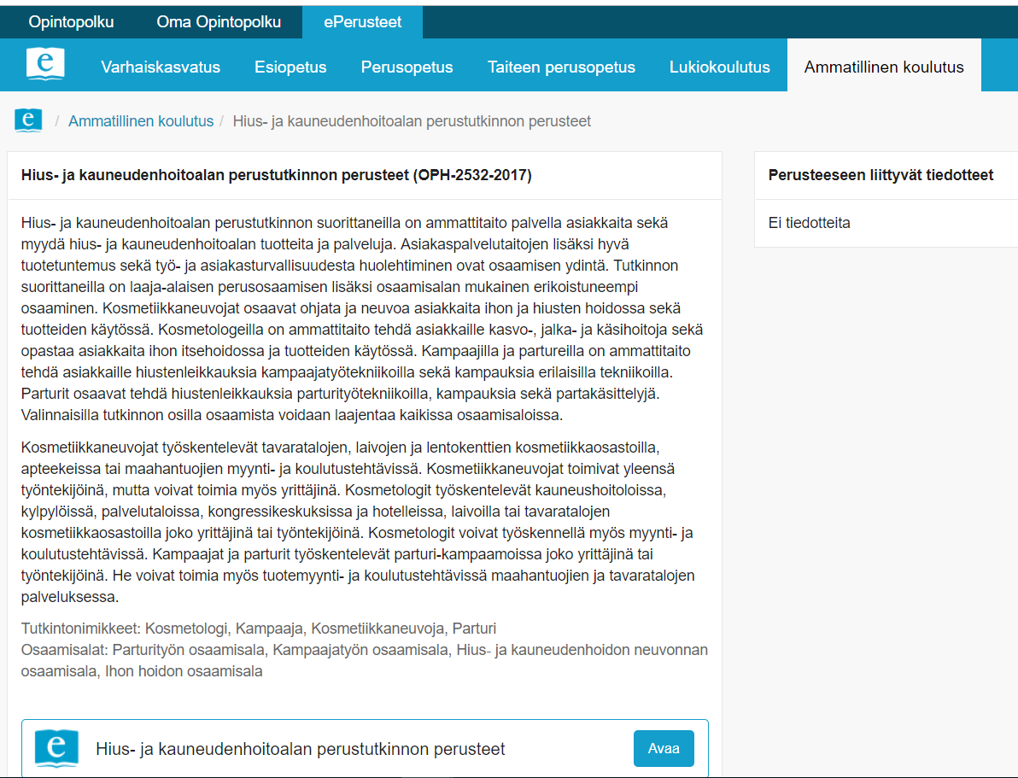
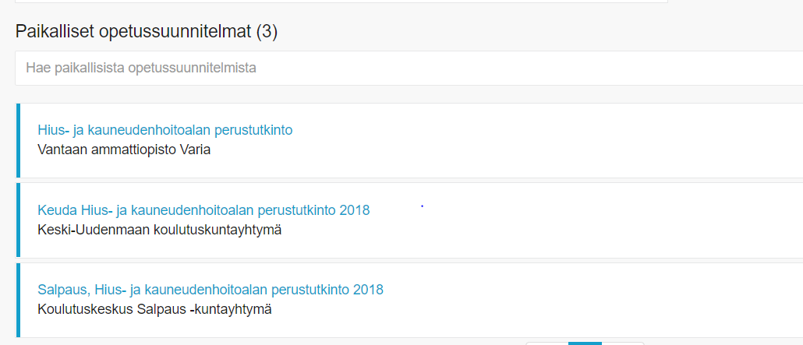
Tutkintokohtaisen toteutussuunnitelman rakenne ePerusteissa

Slide 4
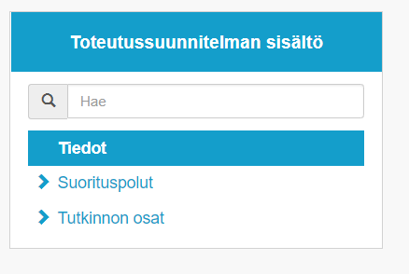
Tutkintokohtaisen toteutussuunnitelman rakenne ePerusteissa
Toteutussuunnitelman tiedot
Toteutussuunnitelman nimi (xxx perustutkinto)
Tiivistelmä (markkinointi)
Päätösnumero
Hyväksyjä
Tila (julkaistu)
Päätöspäivämäärä
Peruste (linkki tutkinnon perusteisiin)
Koulutuksen järjestäjä

Slide 5
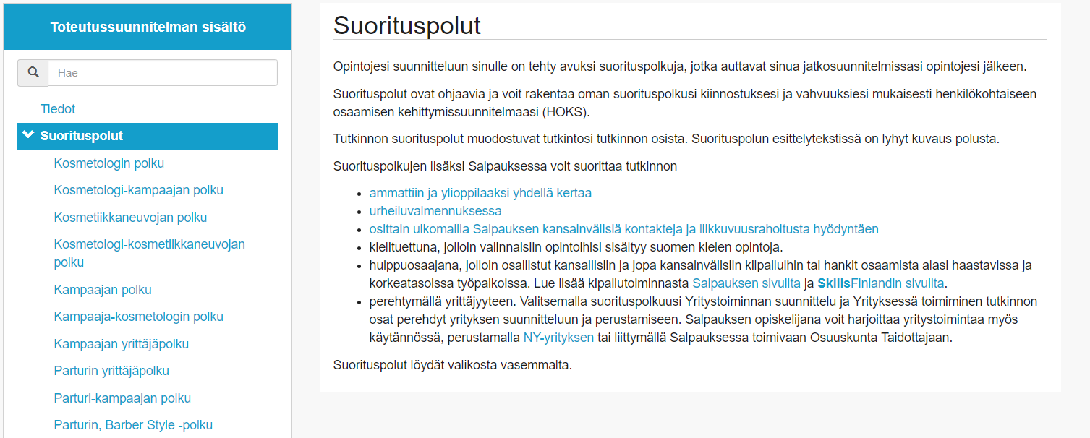
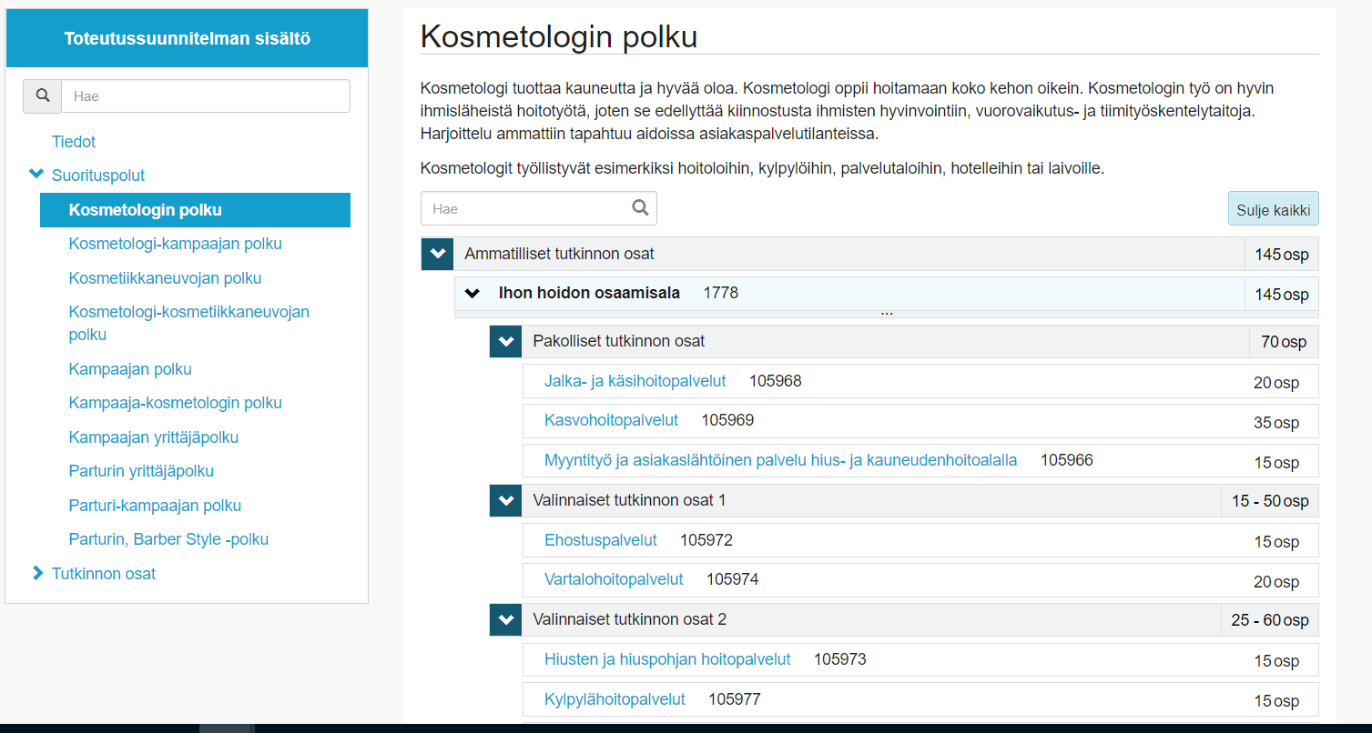
Tutkintokohtaisen toteutussuunnitelman rakenne ePerusteissa

Slide 6
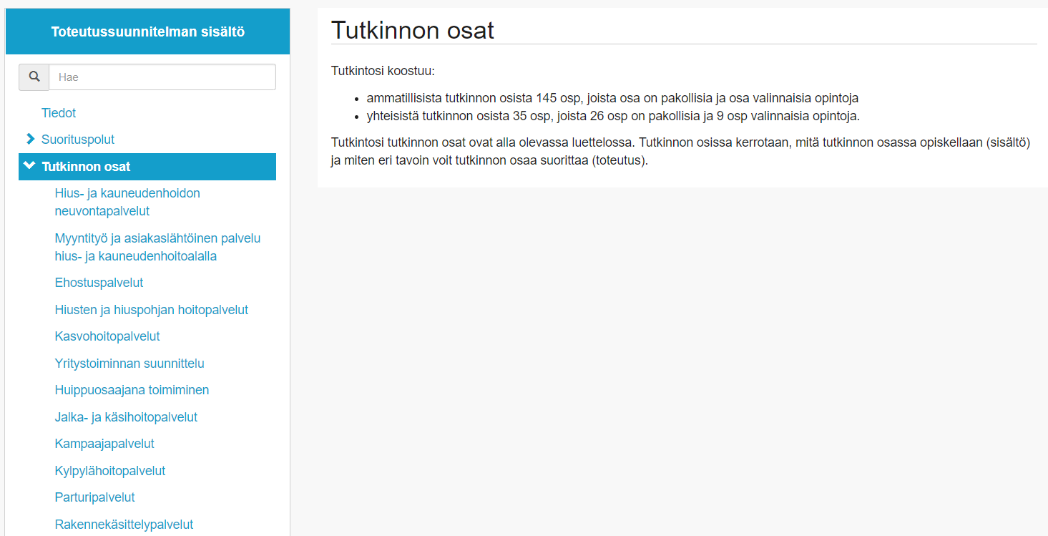
Tutkintokohtaisen toteutussuunnitelmanrakenne ePerusteissa
Tutkinnon osan tuotekortissa:
Tutkinnon osa ja laajuus
Ammattitaitovaatimukset
Tutkinnon osan osaamisen hankkiminen (= tutkinnon osan toteutustavat)
Tutkinnon osan oppimisympäristöt
Tutkinnon osan osaamisen osoittaminen

